Slide 1
数据流图
数据流图（DFD：Data Flow Diagram）就是组织中信息运动的抽象，是信息逻辑系统模型的主要形式。这个模型不涉及硬件、软件、数据结构与文件组织，它与对系统的物理描述无关，只是用一种图形及与此相关的注释来表示系统的逻辑功能，即所开发的系统在信息处理方面要做什么。
由于图形描述简明、清晰，不涉及到技术细节，所描述的内容是面向用户的，所以即使完全不懂信息技术的用户单位的人员也容易理解。因此数据流图是系统分析人员与用户之间进行交流的有效手段，也是系统设计（即建立所开发的系统的物理模型）的主要依据之一。
数据流图数据字典

Slide 2
1 数据流图的构成(1)
1 数据流图的构成
（1）数据流图使用的符号 DFD由四种基本符号组成。
数据流
或
数据处理(加工)
或
数据存储
或
外部项
数据流图数据字典

Slide 3
1 数据流图的构成(2)
下图是一个简单的DFD。它表示数据流“付款单”从外部项“客户”（源点）流出，经加工“帐务处理”转换成数据流“明细帐”，再经加工“打印帐簿”转换成数据流“帐簿”，最后流向外部项“会计”（终点），加工“打印帐簿”在进行转换时，从数据存储“总帐”中读取数据。
D
总帐
F1付款单
P1
F2明细帐
P2
F3帐簿
S1客户
S2会计
帐务处理
打印帐簿
数据流图数据字典

Slide 4
1 数据流图的构成(3)
（2）数据流
数据流（Data Flow）由一个或一组确定的数据组成。
①数据流名应能直观地反映数据流的含义。
②数据流的流向
③数据流可以同名，也可以有相同的数据结构，但必须有不同的数据或具有不同的含义。
④两个符号(加工、外部项、数据存储)之间可以有多个数据流存在，DFD并不表明它们之间的任何关系，诸如次序、主次等。
⑤避免错误的数据流命名方法
数据流图数据字典

Slide 5
1 数据流图的构成(4)
（3）加工
加工又称处理亦称变换，它表示对数据流的操作。
加工的符号分成上、下两部分，从上到下分别是标识部分和功能描述部分。
标识部分用于标注加工编号，加工编号应具有唯一性，以标识加工，以“P”开头。
功能描述部分用来写加工名。为使DFD清晰易读，加工名应简单，能概括地说明对数据的加工行为，其详细描述在数据词典中定义。
加工要逐层分解，以求得分解后的加工功能简单、易于理解。
数据流图数据字典

Slide 6
1 数据流图的构成(5)
（4）数据存储
数据存储是用来存放数据的。在分层DFD中，数据存储一般仅属于某一层或某几层，因此又称数据存储为局部文件。现对数据存储符号说明如下：
①数据存储名写在开口的长方框内，应概要地说明文件中的主要数据。
②数据存储上一定要有数据流。
③为便于说明和管理，数据存储亦应编号，编号写在文件符号左端小方格中，以“D”开头。
④为避免DFD中出现交叉线，同一数据存储可在多处画出，可以用下图所示符号表示数据存储重复。
数据流图数据字典

Slide 7
1 数据流图的构成(6)
（5）外部项
源点和终点(又称端点)是系统外的实体，称作外部项。它们存在于环境之中，与系统有信息交流，从源点到系统的信息叫系统的输入；从系统到终点的信息称系统的输出。同—个端点可以是人或其它系统。在DFD中引入源点和终点是为了便于理解系统，所以不需要详细描述它们。它们可有编号，以“S”开头。
数据流图数据字典

Slide 8
2 数据流图的绘制步骤(1)
2 数据流图的绘制步骤
（1）确定所开发的系统的外部项（外部实体），即系统的数据来源和去处。
（2）确定整个系统的输出数据流和输入数据流，把系统作为一个加工环节，画出关联图。
（3）确定系统的主要信息处理功能，按此将整个系统分解成几个加工环节（子系统）确定每个加工的输出与输入数据流以及与这些加工有关的数据存储。
（4）根据自顶向下，逐层分解的原则，对上层图中全部或部分加工环节进行分解。
数据流图数据字典

Slide 9
2 数据流图的绘制步骤(2)
（5）重复步骤（4），直到逐层分解结束。
（6）对图进行检查和合理布局，主要检查分解是否恰当、彻底，DFD中各层是否有遗漏、重复、冲突之处，各层DFD及同层DFD之间关系是否争取及命名、编号是否确切、合理等，对错误与不当之处进行修改。
（7）和用户进行交流，在用户完全理解数据图的内容的基础上征求用户的意见。
数据流图数据字典

Slide 10
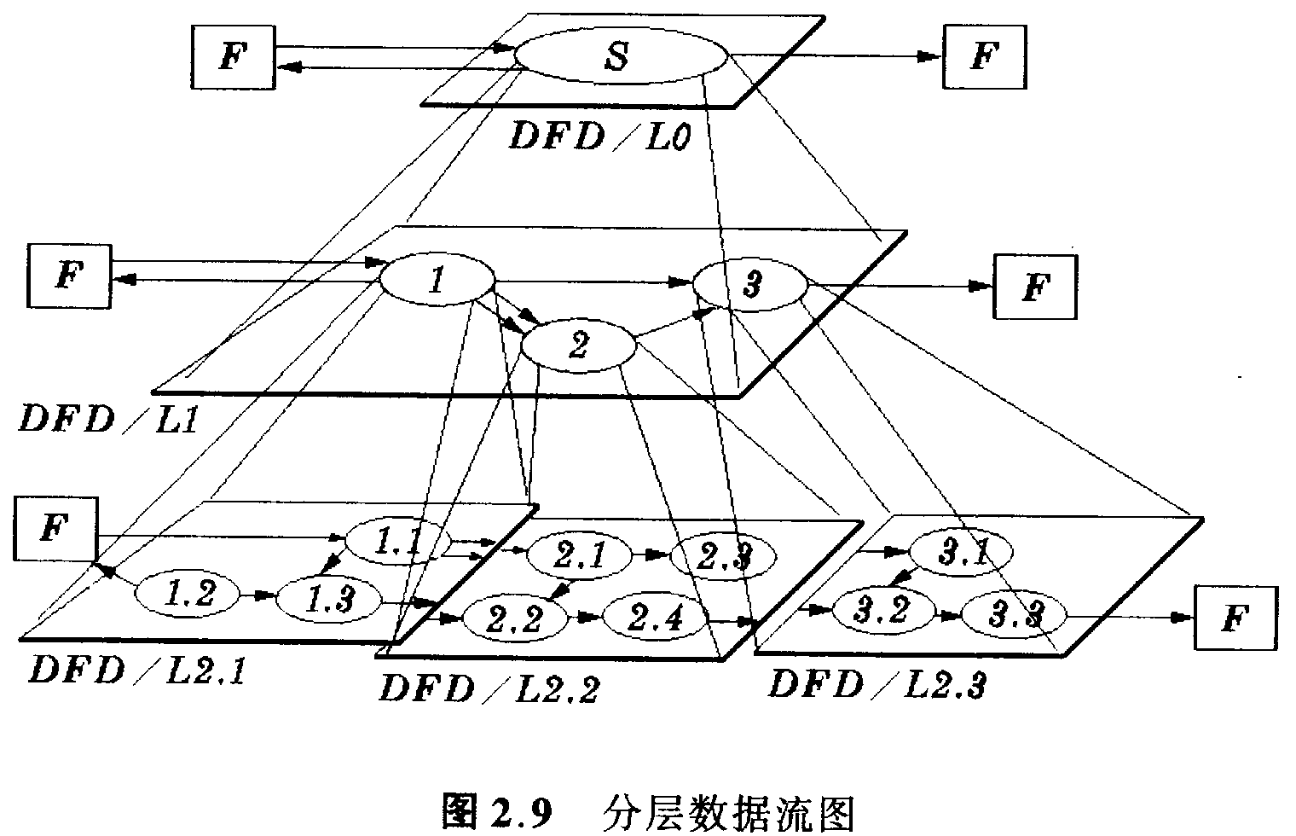
数据与数据流程分析
分层数据流图
数据流图数据字典

Slide 11
3 数据流图的绘制原则
3 绘制数据流图的主要原则
（1）明确系统界面。
（2）自顶向下逐层扩展。
（3）合理布局。
（4）数据流图绘制过程，就是系统的逻辑模型的形成过程，必 须始终与用户密切接触，详细讨论，不断修改，也要和其他系统建设者共同商讨一求一致意见。
数据流图数据字典

Slide 12
4 绘制数据流图注意事项
4 绘制数据流图的注意事项
（1）关于自顶向下、逐层分解
（2）数据流必须通过加工
（3）数据存储环节一般作为两个加工环节的界面来安排
（4）编号
数据流图数据字典

Slide 13
5 数据流图绘制举例(1)
5 绘制数据流图举例
(1）储户将填好的取款单、存折交银行，银行做如下处理：
①审核并查对帐目，将不合格的存折、取款单退回储户，合格的存折、取款单送取款处理。
②处理取款修改帐目，将存折、利息单、结算清单及现金交储户，同时将取款单存档。
数据流图数据字典

Slide 14
5 数据流图绘制举例(2)
画出银行取款处理数据流图。
第一步，画出关联数据流图。注意，现金是实物，不能作为数据流。
F1取款单、存折
P
F2存折、利率单、结算清单
S储户
S储户
取款系统
取款处理关联图
数据流图数据字典

Slide 15
5 数据流图绘制举例(3)
第二步，逐层分解加工，画出下层DFD。
F1取款单、存折
P1
F1.1合格存折、取款单
P2
F2存折、利率单、结算清单
S储户
S储户
取款审核
取款处理
F1.2不合格存折、取款单
D1
帐目库
D2
取款记录
取款处理顶层图
数据流图数据字典

Slide 16
5 数据流图绘制举例(4)
（2）图书预订系统：书店向顾客发放订单，顾客将所填订单交由系统处理，系统首先依据图书目录对订单进行检查并对合格订单进行处理，处理过程中根据顾客情况和订单数目将订单分为优先订单与正常订单两种，随时处理优先订单，定期处理正常订单。最后系统根据所处理的订单汇总，并按出版社要求发给出版社。
画出图书预定系统的各层数据流图。
数据流图数据字典

Slide 17
5 数据流图绘制举例(5)
第一步，画出关联数据流图。
F1订单
P
F2汇总订单
S1顾客
S2出版社
图书预订
图书预订系统关联图
数据流图数据字典

Slide 18
5 数据流图绘制举例(6)
第二步，逐层分解加工，画出下层DFD。注意到根据题意，当绘出系统顶层图后并不能将所有加工分解成基本加工，还要进行二层图分解。并在分解加工过程中逐步充实进数据存储。见图。
D1
图书目录
D3
待发出订单
F1订单
P1
P2
P3
S1顾客
F2汇总订单
S2出版社
F3不合格订单
订单检查
订单处理
发送订单
D2
合格订单
D4
出版社要求
图书预订系统顶层图
数据流图数据字典

Slide 19
5 数据流图绘制举例(7)
D1
图书目录
D4
出版社要求
F1订单
P1
P3
F2汇总订单
S1顾客
F3不合格订单
S2出版社
订单检查
发送订单
D2
合格订单
D7
P2.1
优先订单
P2.3
数目统计
随时处理
D3
D5
订单数目
待发出订单
D6
D8
顾客情况
P2.2
正常订单
P2.4
订单分类
定期处理
图书预订系统二层图
数据流图数据字典

Slide 20
6 数据流图的作用
6 数据流图的作用
前面说过，系统分析的主要任务是建立新系统的逻辑模型。具体地讲主要是画出新系统的DFD，编写定义DFD的数据词典。
建立新系统的DFD是一项十分重要的工作。因为建立的DFD是系统开发乃至系统维护的依据，是系统的重要文档之一。系统分析员要在详细调查中，在与用户的反复交流中修改DFD，力求新建DFD是正确的、准确的。
数据流图数据字典

Slide 21
数据字典
数据字典（Date Dictionary 简称DD ）
  数据流图上所有成分的定义和解释的文字集合就是数据字典。
数据流图只能给出
  系统逻辑功能的一个总体框架
  而缺乏详细、具体的内容。
数据字典
  对数据流图的各种成分起注释、说明的作用，给这些成分赋以实际的内容。
    还对系统分析中其他需要说明的问题进行定义和说明。
数据流图数据字典

Slide 22
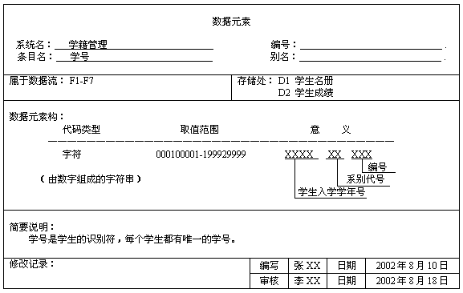
7 数据字典
数据字典的内容（1）
  数据项类目：数据的最小单位，描述数据的静态特性。
数据项编号：102-01
数据项名称：学号
别名：学生学号
简述：某学生的代码
类型及宽度：字符型，8位
取值范围： 00000001-99999999
数据流图数据字典

Slide 23
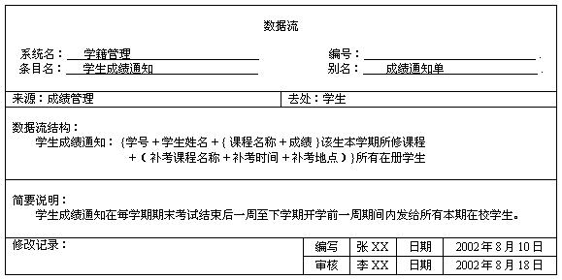
7 数据字典
数据字典的内容（2）
  数据流类目：由一个或一组固定的数据项组成。
数据流编号：F03-01
数据流名称：学籍变动申请
简述：学生提出的学籍变动申请
来源：学生
去向：各系、院
组成：申请编号+申请名称+申请日期+申请院系
数据库流量：
高峰流量：
数据流图数据字典

Slide 24
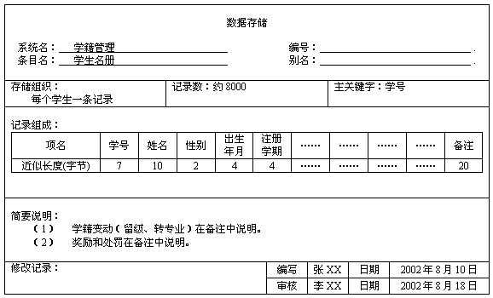
7 数据字典
数据字典的内容（3）
  文件类目：描述数据的逻辑存储结构。
数据流编号：F03-01
数据流名称：学籍变动申请
简述：学生提出的学籍变动申请
来源：学生
去向：各系、院
组成：申请编号+申请名称+申请日期+申请院系
数据库流量：
高峰流量：
数据流图数据字典

Slide 25
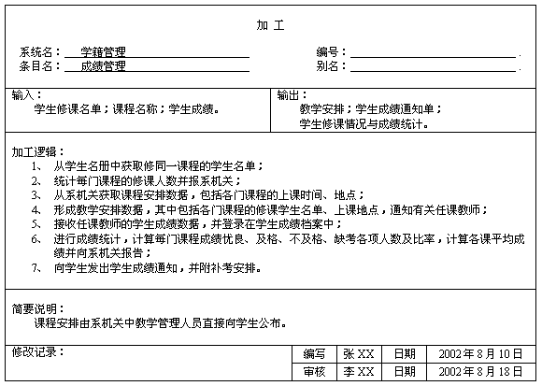
7 数据字典
数据字典的内容（4）
  数据“加工”条目。
数据流图数据字典

Slide 26
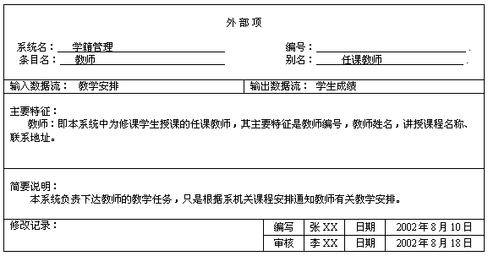
7 数据字典
数据字典的内容（5）
  “外部项”条目
数据流图数据字典

